Slide 1
Brzo klizanje na kratkim stazama
Ema Kovačević i Lucija Katušić 2.G, Gimnazija Matija Mesić, Slavonski Brod

Slide 2
Sažetak rada
Promatrajući trke brzo klizača na kratke staze na zimskim olimpijskim igrama videima, slikama, formulama i definicijama opisale smo fizikalne zakonitosti koje vrijede u ovom sportu. To su Newtonovi zakoni, centripetalna i centrifugalna sila u zavoju, regelacija leda te kako položaj tijela utječe na stabilnost klizača. U prezentaciji smo navele svoja zapažanja i izvele zaključak.

Slide 3
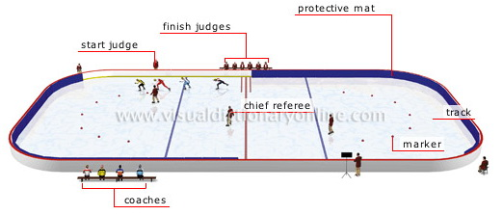
Uvod u brzo klizanje
Svijet-1992. godina na zimskim olimpijskim igrama u francuskom Albertivilleu
Hrvatska-1998. godina
Muška i ženska konkurencija
8 disciplina: 500 m, 1000 m, 1500 m te štafeta, za muškarce 5000 m, a za žene 3000 m
4 do 8 natjecatelja
Staza: hokejaški teren, 111,12 m

Slide 4
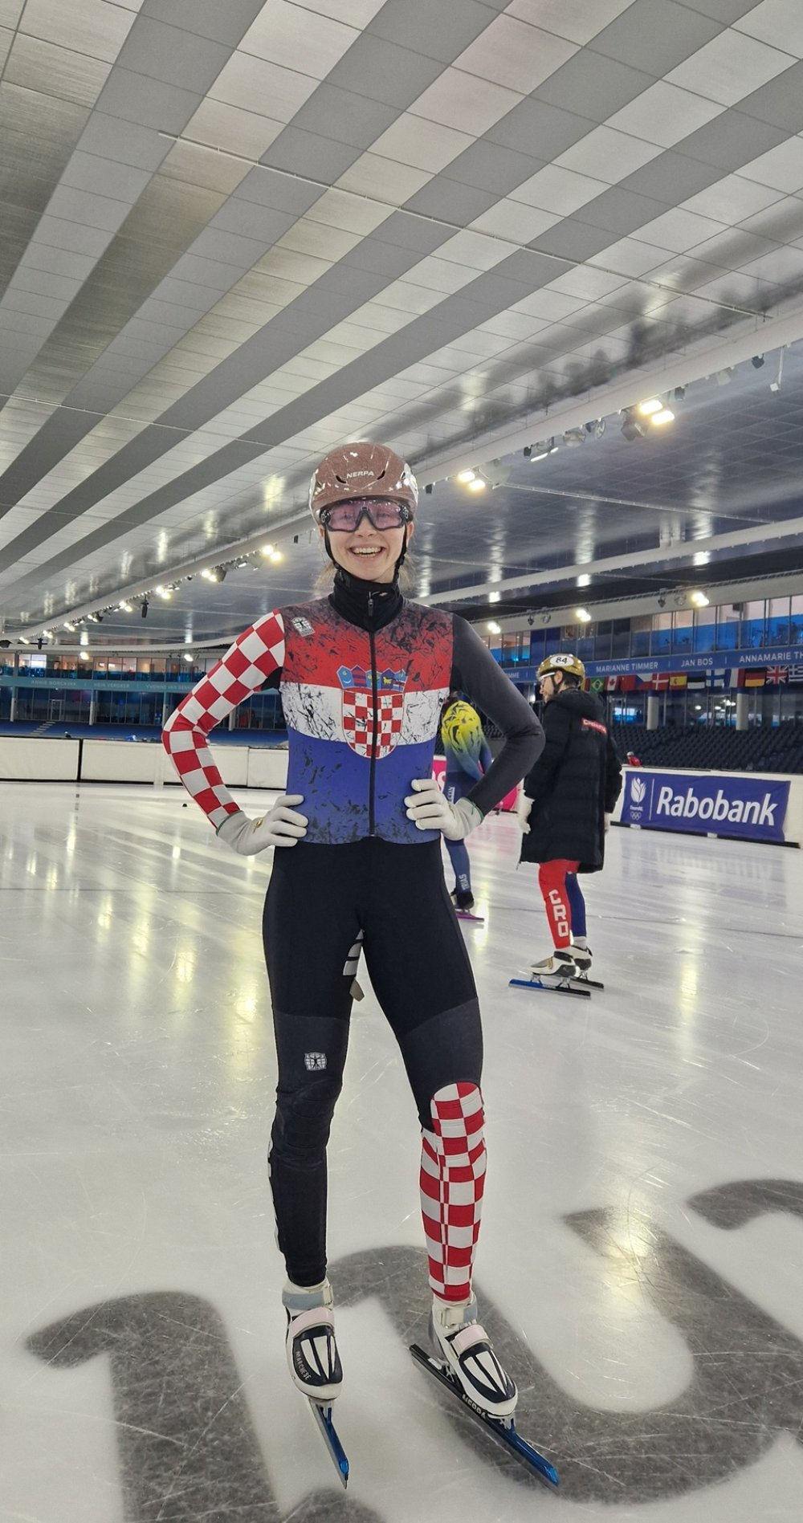
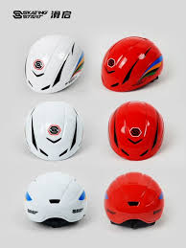
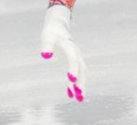

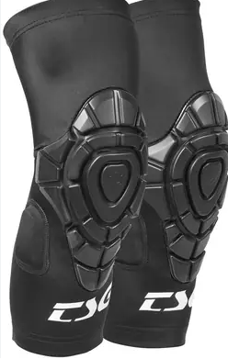
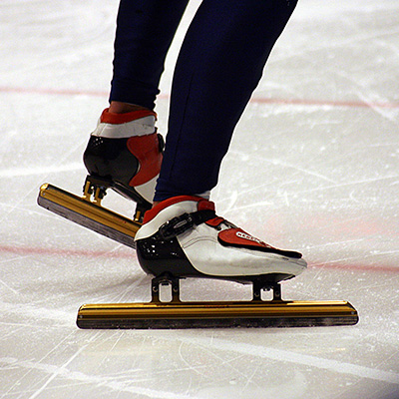
ggg
OPREMA

Slide 5
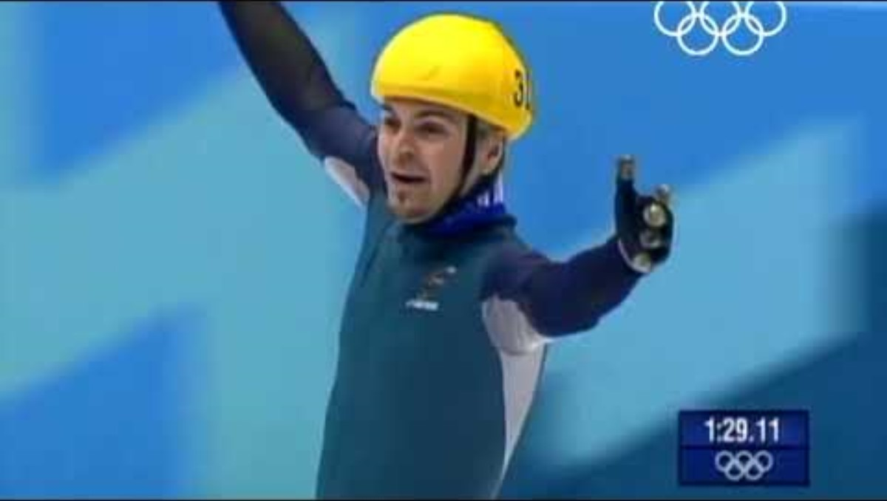

Slide 6
3 Newtonova zakona
1. Newtonov zakon
Ako je ukupna sila na tijelo jednaka 0, tijelo koje je mirovalo ostaje mirovati, a tijelo koje se gibalo nastavlja se gibati stalnom brzinom.
Primjena: a) Klizač mora primijeniti vanjsku silu da bi se počeo gibati; odgurnut se nogom
b) Kada klizač postigne veliku brzinu teži tome da se nastavi gibati tom brzinom
c) Postoji trenje između leda i klizaljki, otpor zraka i zavoji koji usporavaju klizača tako da on neće cijelo vrijeme imati stalnu brzinu
ZAKLJUČAK: Klizač kako bi što duže zadržao stalnu brzinu, zauzima nizak položaj- smanjuje otpor zraka

Slide 7
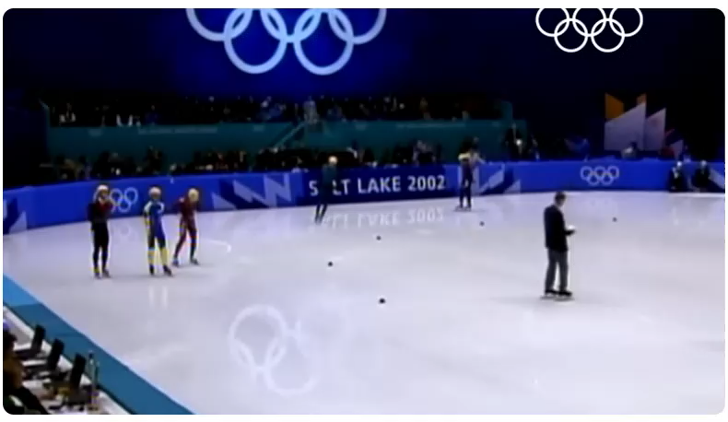

Slide 8
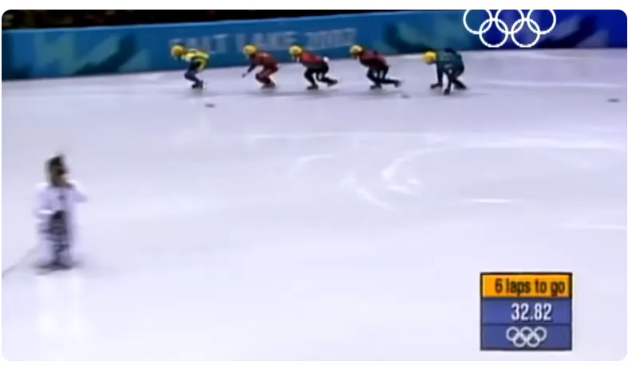

Slide 9

2. Newtonov zakon
Kada na tijelo mase m djeluje konstantna sila, tijelo se giba jednoliko ubrzano ($F=m∗a$)
Primjena: a)Klizači u startu
b) Prilikom prestizanja drugog klizača
ZAKLJUČAK: Što je klizač manje mase i što jače može "gurnuti" led, postići će veće ubrzanje.

Slide 10
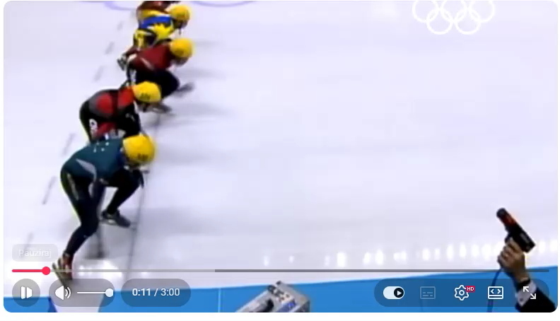

Slide 11
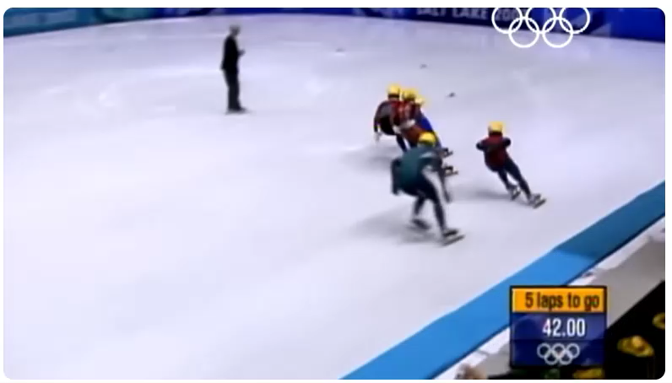

Slide 12
3. Newtonov zakon
Svaka sila (akcija) izaziva protusilu (reakciju) koja je po iznosu jednaka, ali suprotno orijentirana.
Primjena: a) kretanje
ZAKLJUČAK: Klizač djeluje silom na led i led djeluje jednakom silom u suprotnom smjeru na klizača. Sila reakcije leda omogućuje klizaču kretanje.

Slide 13


Zavoj
CENTRIPETALNA SILA-sila koja privlači tijelo prema središtu kružnice
A)sila trenja između klizaljki i leda
B)tijelo nagnuto prema unutra
C)ruka u doticaju s ledom
CENTRIFUGALNA SILA- prividna sila koja „vuče” klizača prema van pri velikoj brzini kao posljedica tromosti tijela; želi se nastaviti gibati ravno
$$F=\frac{{mv}^{2}}{r}$$
F
$$F=\frac{{mv}^{2}}{r}$$
v

Slide 14
Regelacija leda
STABILNOST KLIZAČA
POZITIVAN UČINAK | NEGATIVAN UČINAK
Manje trenje=glatko klizanje | Manje trenje=lošije držanje u zavoju
Veća brzina | Veća vjerojatnost proklizavanja prema van u zavoju
Gibanje bez zapinjanja | Veći rizik pada i sudara
Klizaljka stvara vanjski pritisak na led. Njemu se temperatura tališta smanjuje, tali se i smanjuje se trenje. Čim klizaljka prođe led se opet zaledi i ima pravilnu kristalnu strukturu.

Slide 15
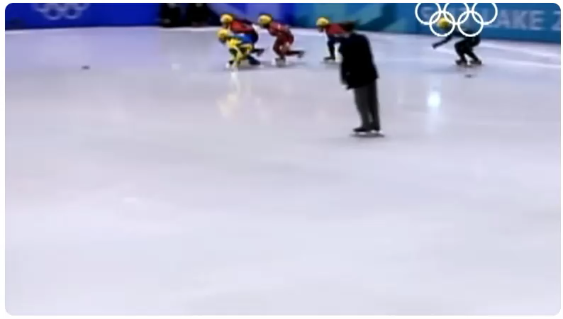

Slide 16
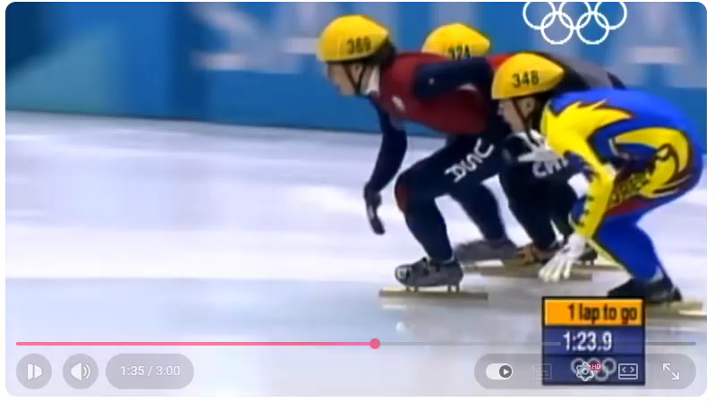

Slide 17
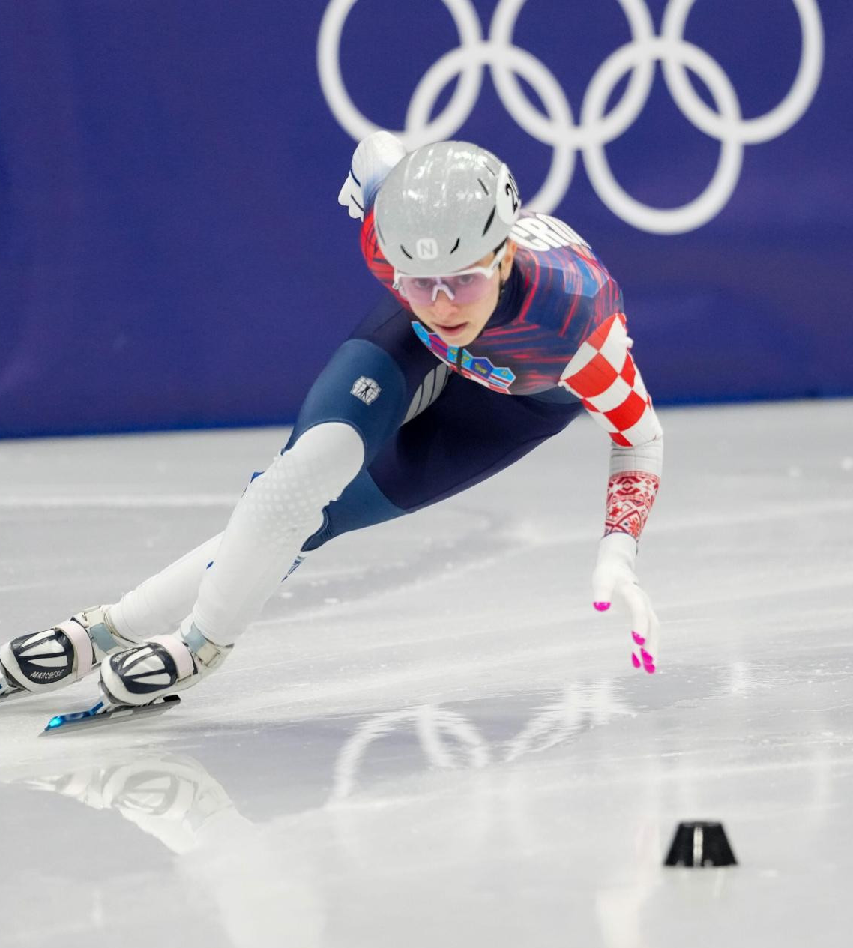
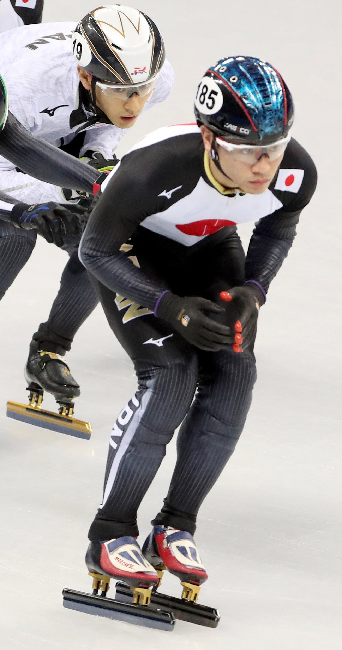
Položaj tijela
Tijelo je u nižem položaju kako bi se smanjio otpor zraka i tijelo postiglo veću brzinu. U zavoju tijelo je nagnuto prema središtu kružnice kako bi osiguralo stabilnost i ostalo u kružnoj putanji.

Slide 18
Zaključak
Iako brzo klizanje na kratkim stazama ne izgleda kao težak sport, klizači moraju uložiti puno truda. Moraju imati snažne noge kako bi se jače mogli odgurnuti o led i postići veće brzine. Također, bitan je položaj tijela tako da je otpor zraka što manji. Tako će se tijelo u skladu s 1. Newtonovim zakonom nastaviti gibati duže velikom brzinom. U zavoj trebaju ući manjom brzinom, nagnuti tijelo prema središtu kružnice i uz pomoć trenja između leda i klizaljki održat će se u zavoju. Ukoliko to ne naprave centrifugalna sila izbacit će ih iz zavoja i izgubit će utrku. Klizač s najboljom tehnikom koja prati fizikalne zakonitosti pobjeđuje.

Slide 19
Literatura
https://prezi.com/p/ooxrtc5ahkc-/brzo-klizanje-na-kratke-staze/
https://www.croskate.hr/en/discipline/brzo-klizanje/
https://www.enciklopedija.hr/clanak/brzo-klizanje
https://bs.wikipedia.org/wiki/Brzo_klizanje_na_kratkim_stazama

